Slide 1
«Почему медведь зимой спит»
Музыка Л. Книппера
Слова А. Коваленкова

Slide 2
Э
И
У
О
А

Slide 3
ДА – БУ – ДА – БУ – ДА – БУ – ДА
МИ – И – И – И – Я
ХА – ХА – ХА ХО – ХО – ХО ХИ – ХИ – ХИ
ЛЕ
ЛИ
ЛЮ
ЛЁ
ЛЯ

Slide 4
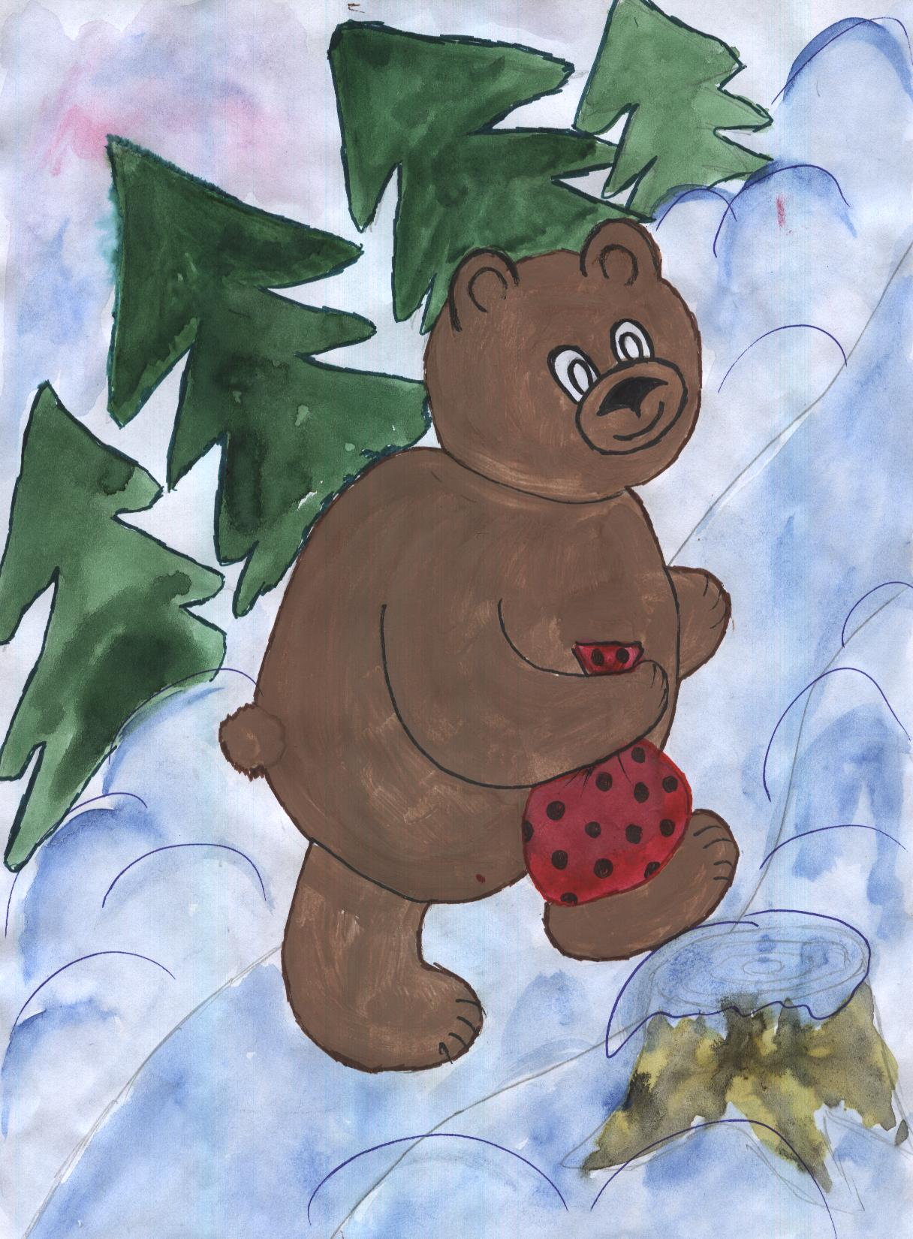
Раз морозною зимой
Вдоль опушки лесной
Шёл медведь к себе домой
В тёплой шубе меховой.

Slide 5
Шёл он шёл к своей берлоге
По просёлочной дороге,

Slide 6
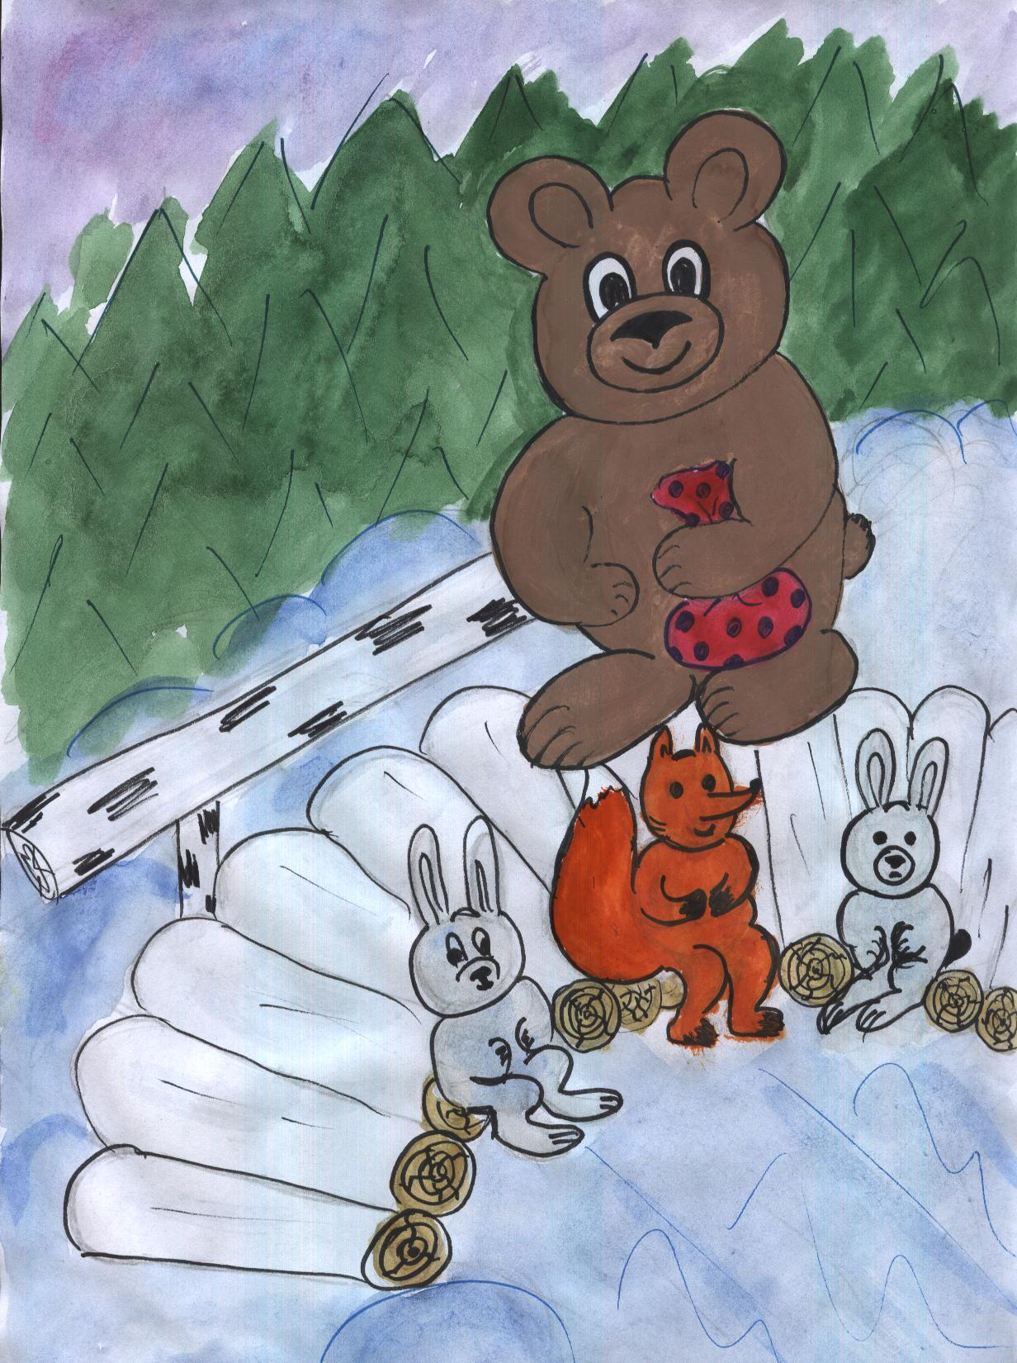
И шагая через мост,
Наступил лисе на хвост.

Slide 7
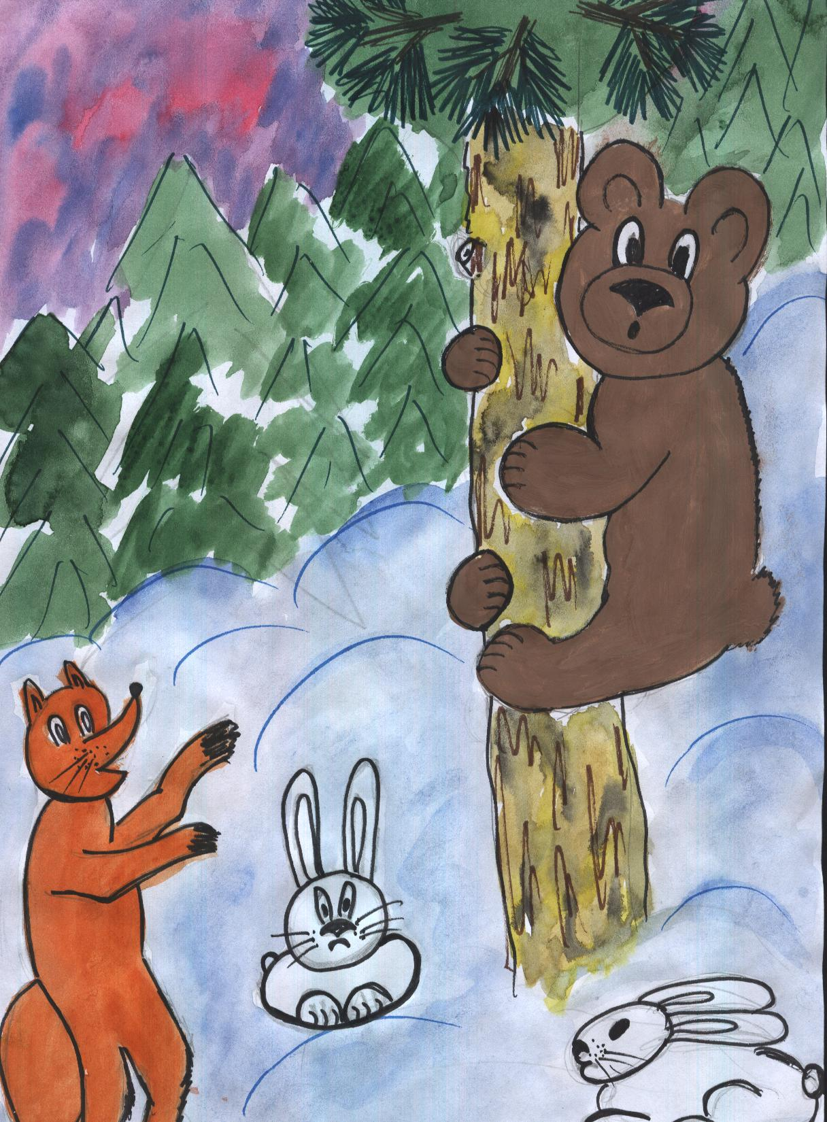
Подняла лисица крик,
Зашумел тёмный лес.
И медведь с испугу вмиг
На сосну большую влез.

Slide 8
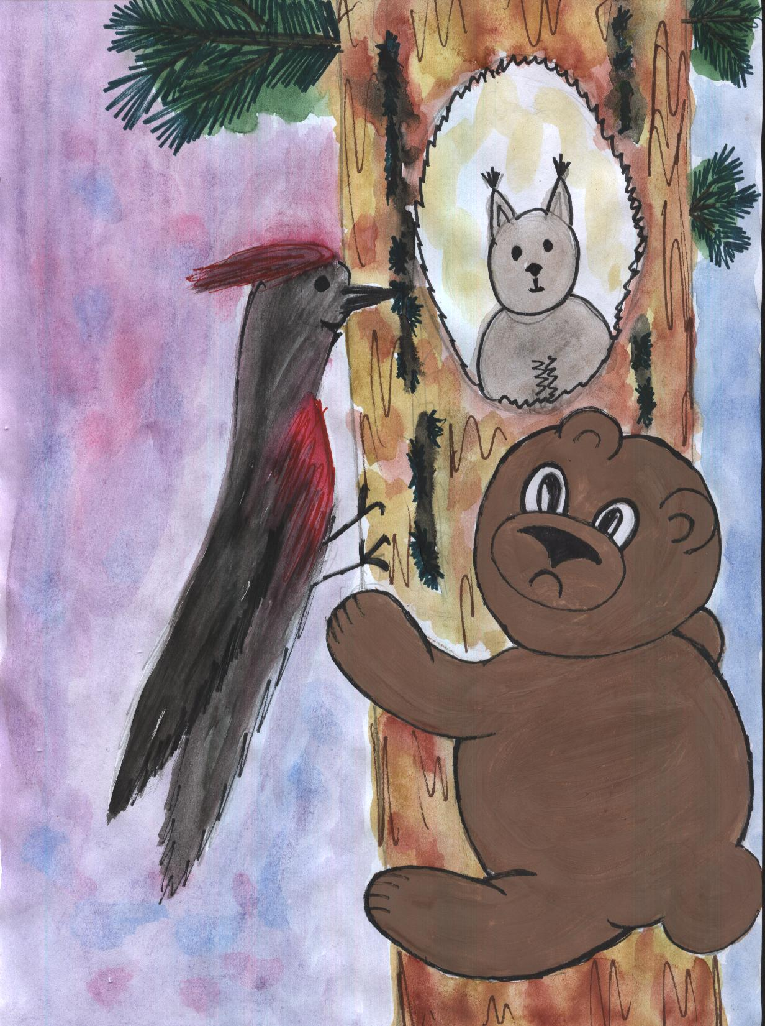
На сосне весёлый дятел
Белке домик конопатил
И промолвил: «Ты, медведь,
Должен под ноги смотреть!»

Slide 9
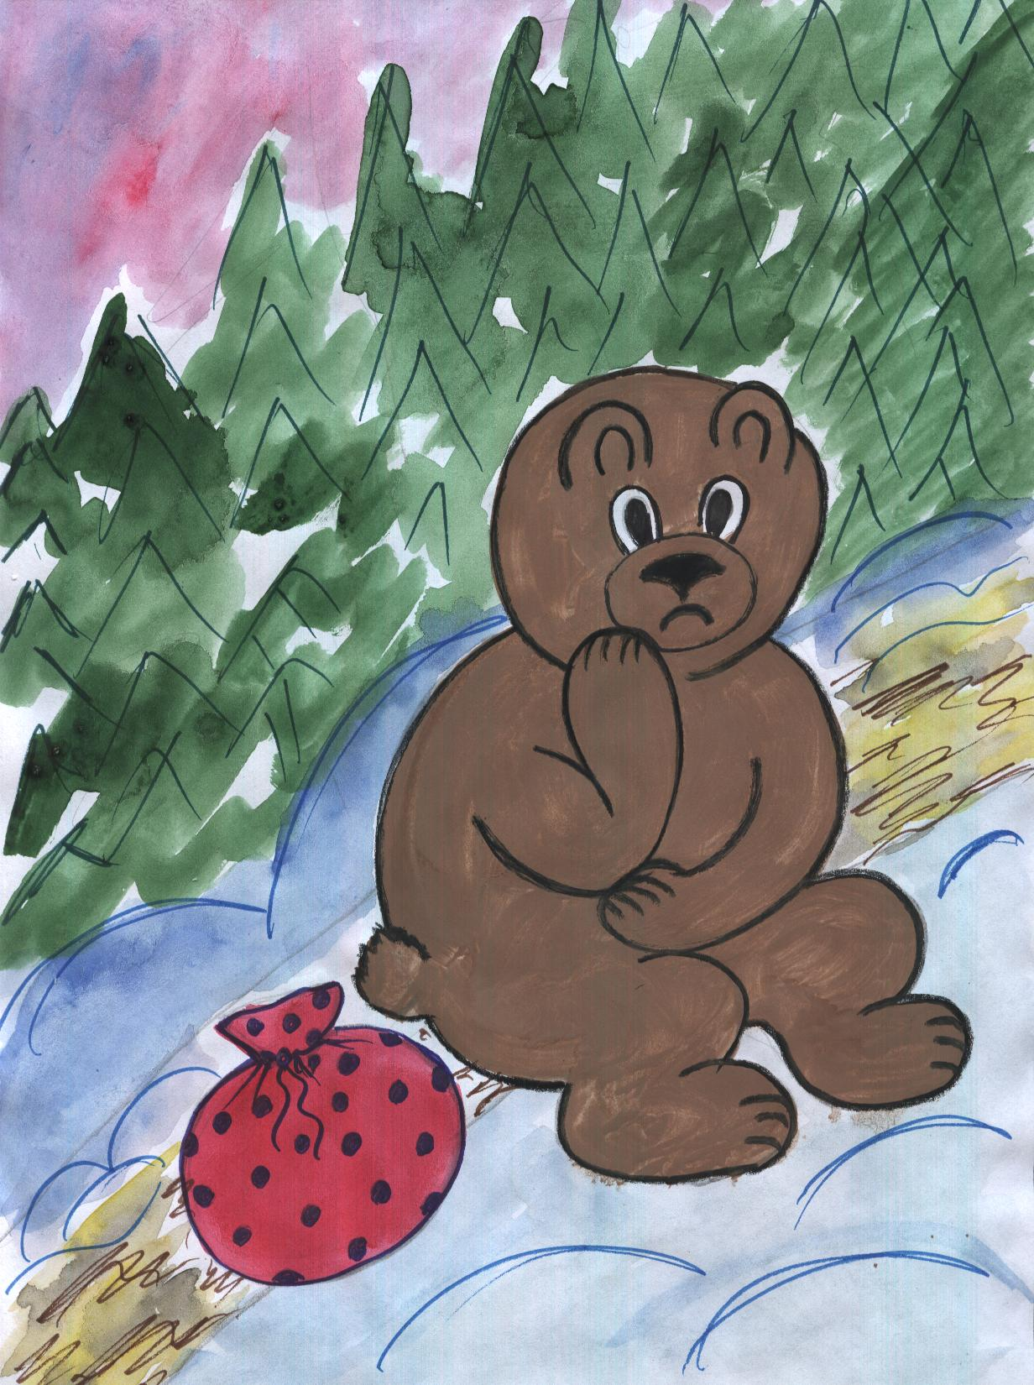
С той поры медведь решил,
Что зимой нужно спать,
По опушкам не гулять,
На хвосты не наступать.

Slide 10
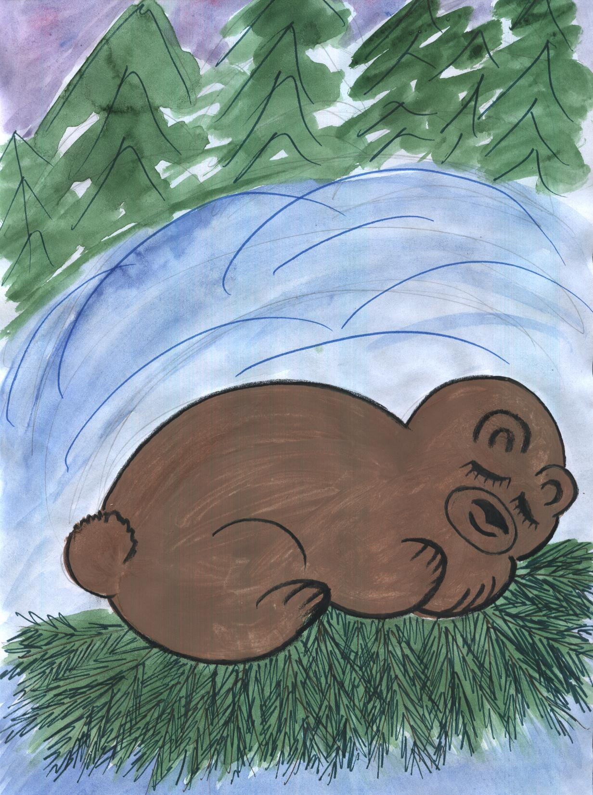
Он в берлоге безмятежно
Спит зимой под крышей снежной

Slide 11
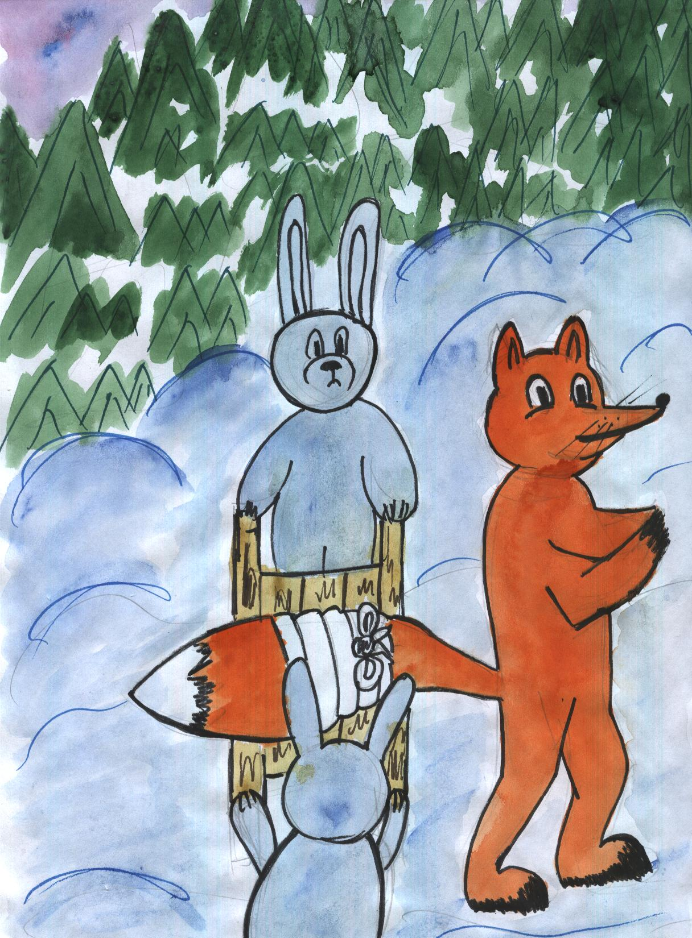
И доволен не спроста,
Что родился без хвоста.

Slide 12
КОНЕЦ

